Slide 1


PELATIHAN BAGI PEGAWAI MENJELANG PURNA TUGAS
PEMERINTAH PROVINSI JAWA TIMUR
DINASTENAGA KERJA DAN TRANSMIGRASI
UPT BLK WONOJATI MALANG
Jl. Raya Mondoroko No. 1
Kec. Singosari Kab. Malang

Slide 2
PELATIHAN PRAKTIS MENJELANG PURNA TUGAS
PURNA TUGAS
Siap / tidak siap kembali ke masyarakat
POST POWER SYNDROME
Tidak siap mental dengan perubahan aktivitas dan lingkungan
FISIK
Menjaga Kesehatan dan olahraga
MENTAL
Berpikir positif dan produktif
PELATIHAN PRAKTIS
BIDANG PERTANIAN
HOBI / WIRAUSAHA

Slide 3
Program Pelatihan di UPT BLK Wonojati Malang
KEJURUAN PERTANIAN :
KEJURUAN PERIKANAN :
KEJURUAN PETERNAKAN :
Pembudidayaan Hidroponik
Pembudidayaan Jamur
Pembudidayaan Bibit Sayuran
Pembudidayaan Ikan Hias
Pembudidayaan Ikan Nila
Operator Pembesaran Ikan Catfish
Pembudidayaan Ayam Pedaging
Pembudidayaan Maggot BSF
KEJURUAN MEKANISASI PERTANIAN :
KEJURUAN TEKNOLOGI PENGOLAHAN PERTANIAN :
KEJURUAN PEKERJA DOMESTIK (CPMI) :
Pengoperasian Traktor Pertanian
Pembuatan Roti dan Kue
Housekeeper
KEJURUAN TEKNOLOGI INFORMASI DAN KOMUNIKASI :
KEJURUAN PARIWISATA :
Housekeeping
Food and Beverage Service
Barista
Practical Office Advance
IoT (Internet of Things)

Slide 4
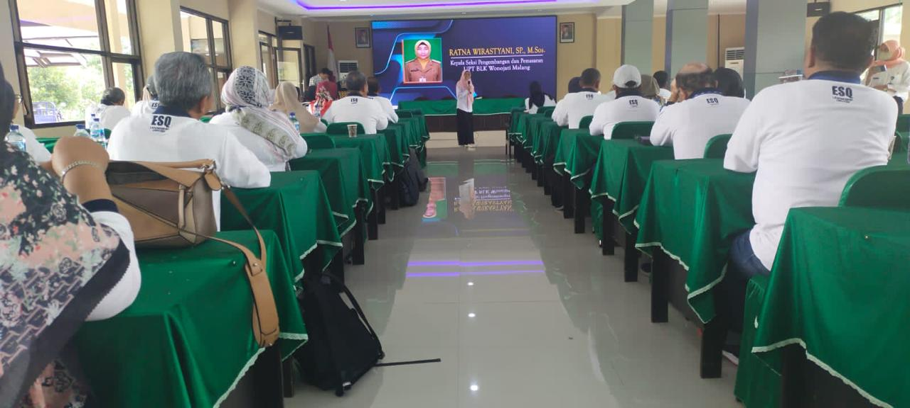
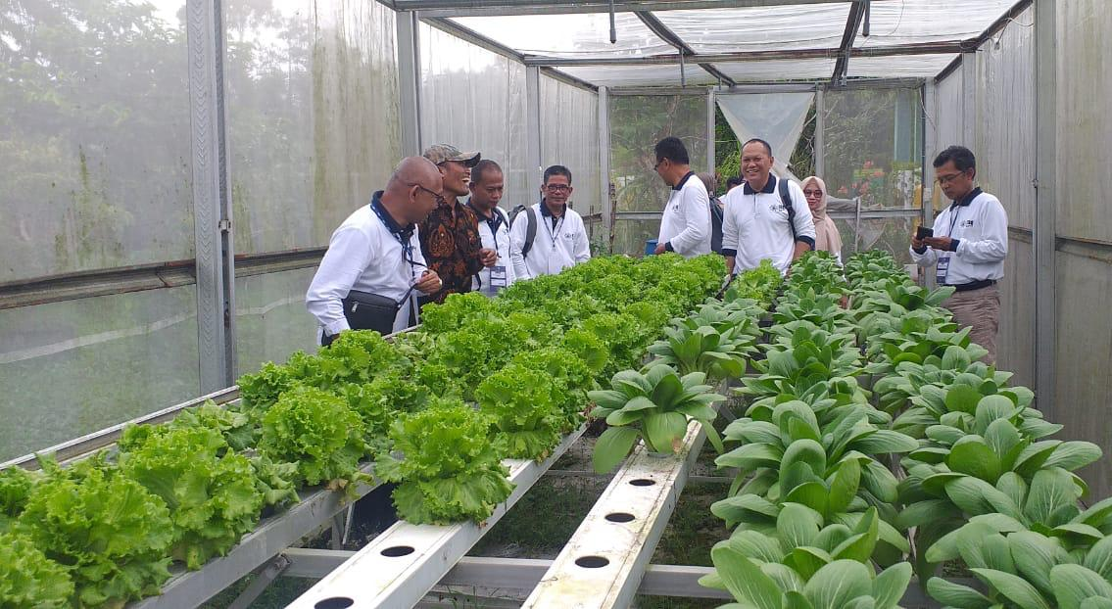
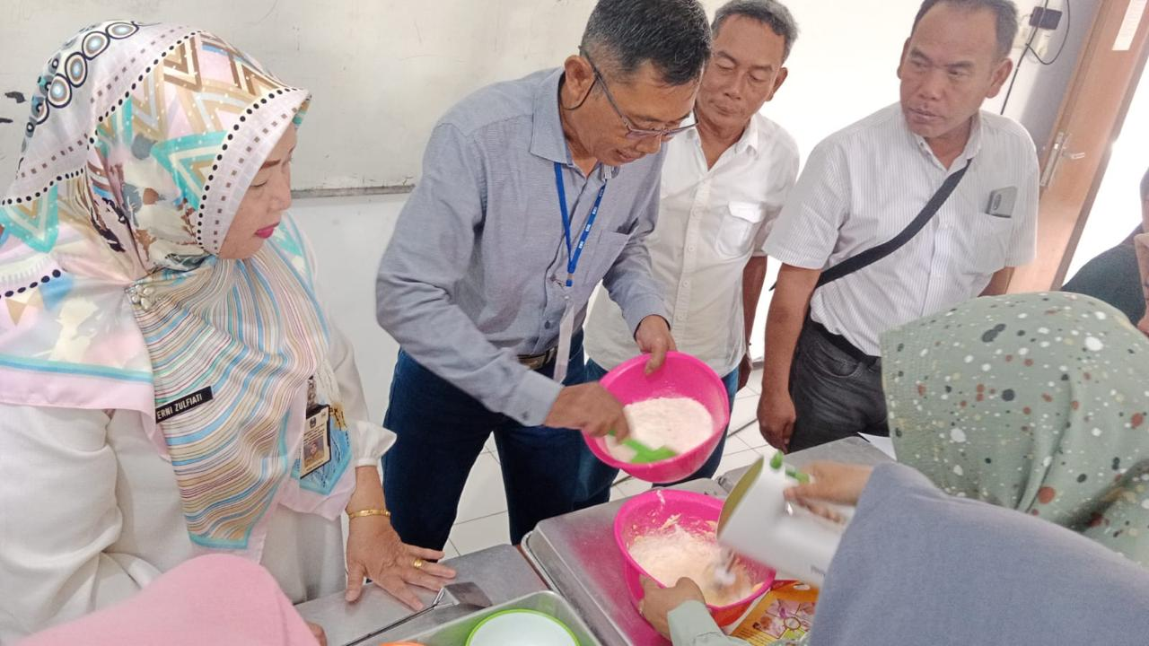
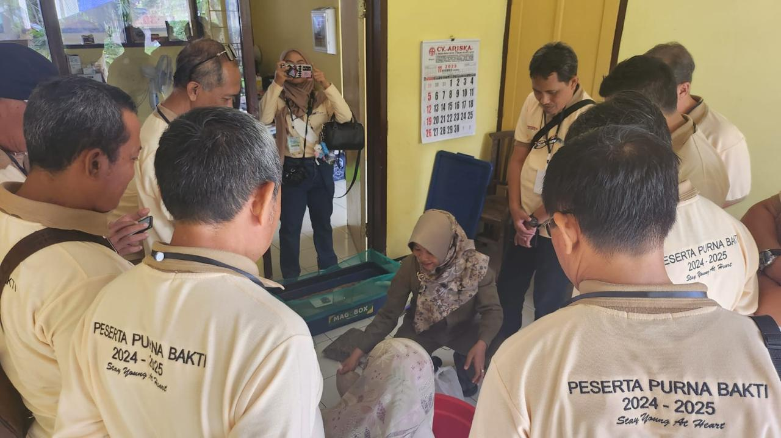
Training Activities

Slide 5
TERIMA KASIH

